Slide 1


株式会社シーサイドホテル屋久島 御中
Strictly Confidential
風災リスク調査報告書
調査対象：THE HOTEL YAKUSHIMA OCEAN＆FOREST
調査日：2025年5月15日
三井住友海上火災保険株式会社 ＭＳ＆ＡＤインターリスク総研株式会社

Slide 2

目次
Strictly Confidential
1
調査概要
2
拠点概要
3
リスク低減に向けたご提案事項
4
好取組事例
5
風災リスク
6
参考資料
2
© MS&AD InterRisk Research & Consulting, Inc.

Slide 3
Strictly Confidential
1
調査概要
3
© MS&AD InterRisk Research & Consulting, Inc.

Slide 4
1
調査対象・参加者
Strictly Confidential
会社名 | 株式会社 シーサイドホテル屋久島 | 調査対象拠点 | THE HOTEL YAKUSHIMA OCEAN＆FOREST
所在地 | 鹿児島県熊毛郡屋久島町宮之浦１２０８－９
調査立会者 | 株式会社 シーサイドホテル屋久島
 | 宿泊支配人 |  |  | 寺田 隆輝 様
 | 用度・施設課長 |  |  | 江口 道人 様
調査同行者 | 株式会社 オンワード
 | 代表取締役 |  |  | 中元 賢治 様
保険会社 | 三井住友海上火災保険株式会社
 | 鹿児島支店 鹿児島第二支社 |  |  | 高良 夢
調査担当者 | ＭＳ＆ＡＤインターリスク総研株式会社 リスクマネジメント第一部
 | 第二グループ |  |  | 伊藤 竜平
4
© MS&AD InterRisk Research & Consulting, Inc.

Slide 5
1
調査結果（概要）
Strictly Confidential
【風災】
 | 概要
立地リスク （ハザード） | 調査対象拠点は海に面しており、潮風の影響を受けやすいおそれがあります。2000年に改正された現行の建築基準法では、調査地域の設計基準風速は44m/sに設定されています。最寄りの風速観測地点のデータによると、設計基準風速を超える風速が複数回観測されています。経年劣化で強度が低下した外装材や耐風設計の対象外となる小規模構築物は、これらの条件下で被害を受けるおそれがあります。
施設リスク （防災対策） | ・台風接近時の対応マニュアルと年次修繕計画が策定されていますが、BCPマニュアルは策定されていません。事業の中断や被害を最小限に抑え、事業を継続または迅速に復旧させるためにBCPマニュアルの策定をお勧めします。 ・MIZUMORI館では屋上設置のチラーが錆により腐食し、設備を覆う筐体の一部が脱落しています。落下した破片の撤去と中長期的な修繕、撤去をお勧めします。またアンテナの固定器具の錆が見られました。固定具が外れアンテナが飛散するおそれがあるので固定器具の交換と定期的な点検をお勧めします。 ・従業員寮では、外壁の黒ずみ、雨どいの破損、階段部の錆、窓枠の木材の剥がれが見られました。劣化や破損が進行すると、外壁の剥がれ、窓ガラスの破損、破損した雨どいの脱落、階段の踏板崩落等のおそれがあります。修繕の年間計画や中長期修繕計画に従業員寮の修繕を盛り込み、計画的な修繕をお勧めします。 ・強風時の波音日和のドアは開閉時にあおられ、破損や人的被害のおそれがあります。注意喚起とドアクローザーのような対策器具の設置を推奨します。 ・UMISORA館のエアコン室外機のワイヤー固定具に錆が見られました。錆による劣化でワイヤーが外れると室外機が飛散するおそれがあります。定期的な点検と交換をお勧めします。 ・倉庫内部の天井が剥がれており、天井材の落下や雨水浸入のおそれがあります。修繕の年間計画や中長期修繕計画に倉庫の修繕を盛り込み、計画的な修繕をお勧めします。 ・防災情報は天気予報やニュースから収集していますが、発災時に情報をタイムリーに確認できない恐れがあります。プッシュ型通知による防災情報の収集をお勧めします。 ・非常用備蓄品が準備されていませんでした。宿泊者数と従業員数の合計×3日分を準備することをお勧めしま す。
5
© MS&AD InterRisk Research & Consulting, Inc.

Slide 6
1
調査結果（リスクスコア）
Strictly Confidential
【風災】
ハザード ※「高いスコア」＝「リスクが大きい」
100/100
リスクコントロール（対策） ※「高いスコア」＝「管理・対策レベルが高い」
施設・建物 | 生産設備 重要資産 | ユーティリティ | 二次災害対策 | 防災計画等 | 人命安全
74/100 | - | - | 75/100 | 65/100 | 75/100
6
© MS&AD InterRisk Research & Consulting, Inc.

Slide 7
Strictly Confidential
2
敷地概要
7
© MS&AD InterRisk Research & Consulting, Inc.

Slide 8
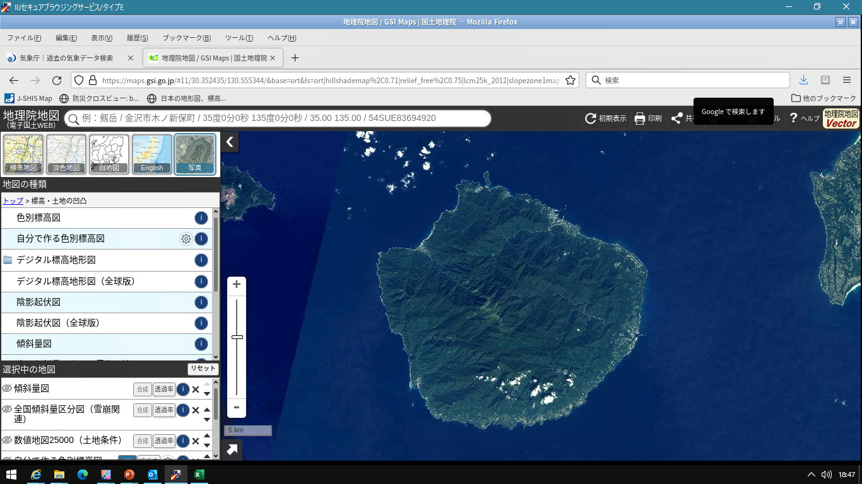
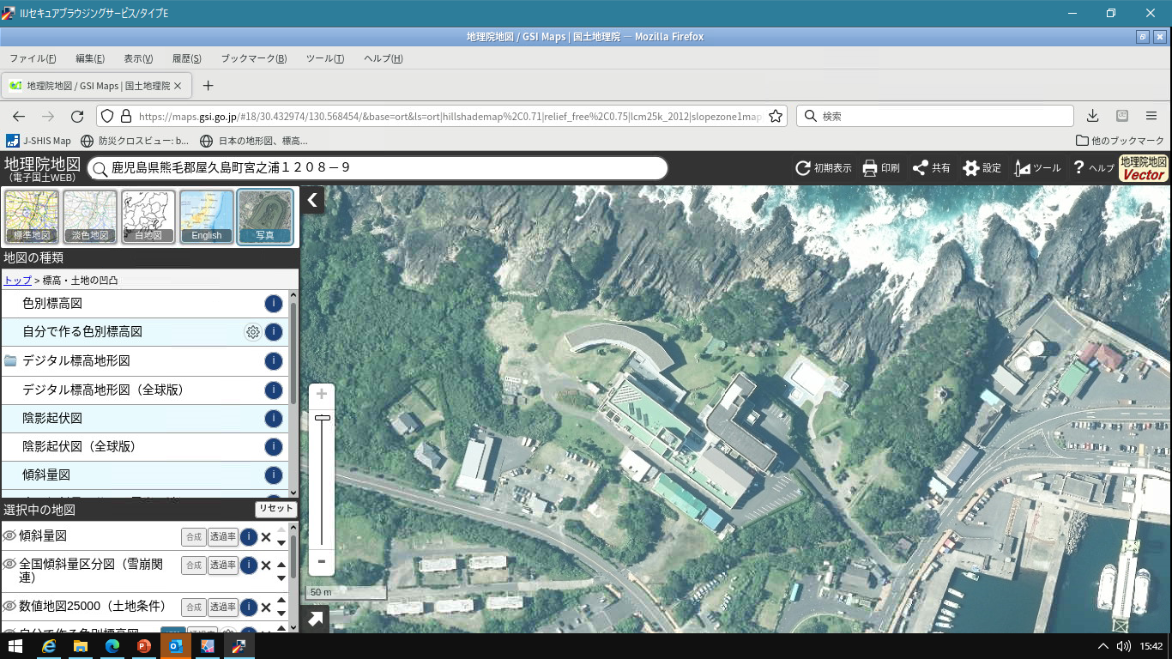
2
構内レイアウト
Strictly Confidential
対象地域
波音日和
UMISORA館(本館)
倉庫
従業員寮
MIZUMORI館(新館)
用度倉庫
構内建物配置図（地理院地図に弊社にて一部加筆）
8
© MS&AD InterRisk Research & Consulting, Inc.

Slide 9
2
主要施設
Strictly Confidential
施設名 | UMISORA館 | MIZUMORI館 | 波音日和 | 用度倉庫 | 従業員寮 | 倉庫 | 波音日和 ボイラー機械室
用途 | ホテル | ホテル | ホテル | 倉庫 | 共同住宅 | 倉庫 | —
建築年 | 1965（S40）年 | 1993（H05）年 | 2018（H30）年 | 1993（H05）年 | 1993（H05）年 | 1994（H06）年 | 2018（H30）年
延床面積 | 2454.81 ㎡ | 5494.84 ㎡ | 1394.34 ㎡ | 206.40 ㎡ | 499.04 ㎡ | 139.44 ㎡ | 22.52 ㎡
階数（地上） | 4階 | 5階 | 2階 | 2階 | 2階 | 1階 | 1階
階数（地下） | なし | 0階 | 0階 | 0階 | 0階 | 0階 | 0階
主構造 | RC造 （一部S造） | RC造 （一部S造） | RC造 | S造 | 木造 | S造 | RC造
外壁 | コンクリート | コンクリート | コンクリート | ガルバリウム | サイディング | サイディング | コンクリート
屋根 | コンクリート | コンクリート | コンクリート | ガルバリウム | コロニアル | ガルバリウム | コンクリート
屋根の形状 | 陸屋根 | 陸屋根 | 陸屋根 | 陸屋根 | その他(切褄) | 陸屋根 | 陸屋根
（谷型・鋸型の場合）排水溝の有無 | 非該当
屋根の防水シート | あり | 一部あり | あり | なし | なし | なし | なし
防水シート更新予定 | あり | あり | あり | 非該当 | 非該当 | 非該当 | 非該当
止水板（金属製） | なし | なし | なし | なし | あり | なし | なし
土嚢・止水シート等 | なし | なし | なし | なし | なし | なし | なし
建物の状態 | 普通 | 普通 | 良好 | 修繕中(2025/5/15 時点) | 不良 | 普通 | 普通
9
© MS&AD InterRisk Research & Consulting, Inc.

Slide 10
Strictly Confidential
3
リスク低減に向けたご提案
10
© MS&AD InterRisk Research & Consulting, Inc.

Slide 11
3
リスク低減に向けたご提案事項
Strictly Confidential
今回の調査時に確認されたリスク管理上ご留意頂きたい事項を、以下にとりまとめてご報告します。
提案No | 重要度 | ぺリル | 内容 | 場所
25-01 | A | 全般 | BCPマニュアルの策定 | -
25-02 | A | 全般 | 中長期修繕計画の策定 | -
25-03 | A | 風災 | 屋上チラーの劣化部分の撤去 | MIZUMORI館
25-04 | A | 風災 | 従業員寮の中長期的な修繕の計画と実施 | 従業員寮
25-05 | B | 風災 | 屋上アンテナ固定器具の交換 | MIZUMORI館
25-06 | B | 風災 | 強風時のドアの開閉注意の徹底と対策 | 波音日和連絡通路
25-07 | B | 風災 | 室外機固定具の定期的な点検と交換 | UMISORA館
25-08 | B | 風災・水災 | 倉庫内部天井の修繕 | 倉庫
25-09 | C | 全般 | プッシュ型情報の活用 | -
25-10 | C | 全般 | 非常用備蓄品の準備 | -
提案事項の 重要度指標 |  |  |  | A： | 改善策を講じない場合に事業への影響が大きい、または人命や事業所資産の危険が大きいと考えられる事項
 |  |  |  | B： | 改善策を講じない場合に事業への影響がある、または人命や事業所資産の危険が少なくないと考えられる事項
 |  |  |  | C： | その他、リスク管理上、改善することが望まれるもの
11
© MS&AD InterRisk Research & Consulting, Inc.

Slide 12
3
リスク低減に向けたご提案
Strictly Confidential
提案No |  | 重要度 | ぺリル | 内容 | 場所
25-01 |  | A | 全般 | BCPマニュアルの策定 | -
状 況 | BCP(事業復旧計画)マニュアルが策定されておらず、事業の復旧対応については担当者がその都度指示を出していると伺いました。 |  |  |  | 写真なし
対 策 | 事業の中断や被害を最小限に抑え、事業を継続または迅速に復旧させるためにBCPマニュアルの策定をお勧めします。 観光業事業者向けのBCP策定については下記参照をご参考ください。
参 照 | ・「観光危機管理計画等作成の「手引き」 ～事業者向け～」 令和４年３月 国土交通省 観光庁 https://www.mlit.go.jp/kankocho/content/810003034.pdf ・「観光施設事業者用BCP 作成ガイド」 観光危機管理・事業継続力強化研究会 https://www.nihon-kankou.or.jp/home/userfiles/files/sisetu-guide2.pdf
12
© MS&AD InterRisk Research & Consulting, Inc.

Slide 13
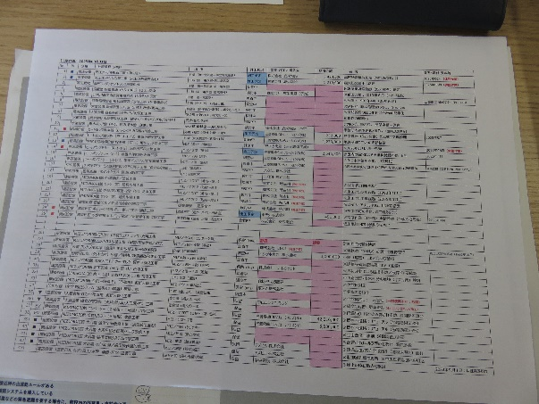
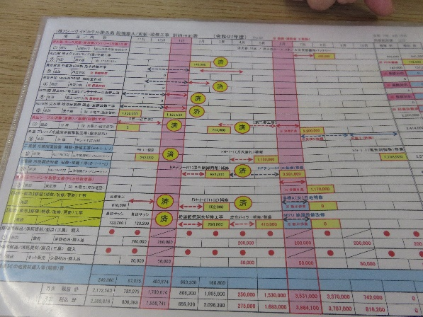
3
リスク低減に向けたご提案
Strictly Confidential
提案No |  | 重要度 | ぺリル | 内容 |  | 場所
25-02 |  | A | 全般 | 中長期修繕計画の策定 |  | -
状 況 | 施設の修繕計画が立てられていますが、10年や20年スパンの中長期的な計画ではないとお見受けしました。一時的な状態修繕や破損箇所の修繕のみでは、部分修繕を繰り返すことでコスト効率が悪化するおそれがあります。
対 策 | 10年~20年スパンでの中長期修繕計画の策定をお勧めします。
参 照 | ・本報告書 P40 「資料２．建物の修繕計画について」
施設修繕計画
13
© MS&AD InterRisk Research & Consulting, Inc.

Slide 14
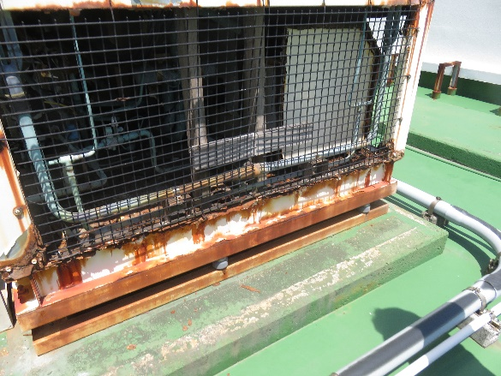
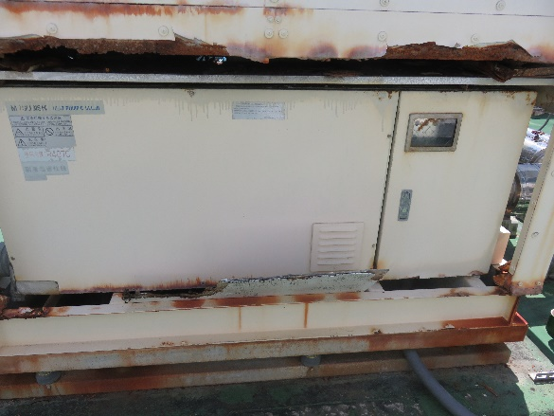
3
リスク低減に向けたご提案
Strictly Confidential
提案No |  | 重要度 | ぺリル | 内容 |  | 場所
25-03 |  | A | 風災 | 屋上チラーの劣化部分の撤去 |  | MIZUMORI館
状 況 | 屋上チラーが錆によって腐食し、設備を覆う筐体の一部が脱落しています。強風時に飛散し、周辺に被害を及ぼすおそれがあります。
対 策 | 設備の下に残っている破片の撤去をお勧めします。また台風接近時には飛散防止のためチラーをネットで固縛し、飛散対策を実施することをお勧めします。 該当のチラーは現在使用していないとのことでしたので中長期的にはチラーの撤去・修繕をお勧めします。
参 照 | -
設備の下に残っている破片
14
© MS&AD InterRisk Research & Consulting, Inc.

Slide 15
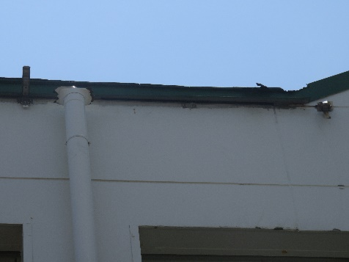
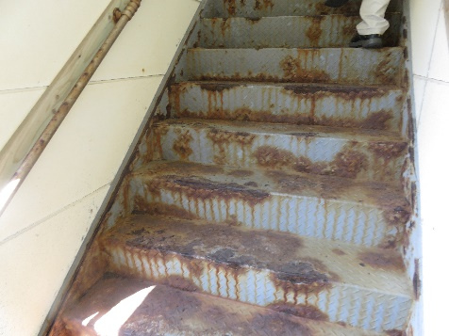
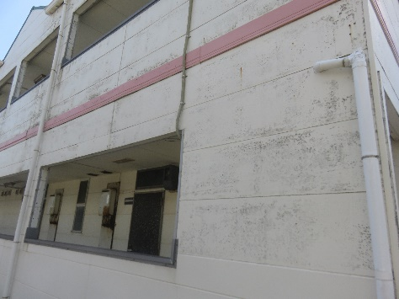
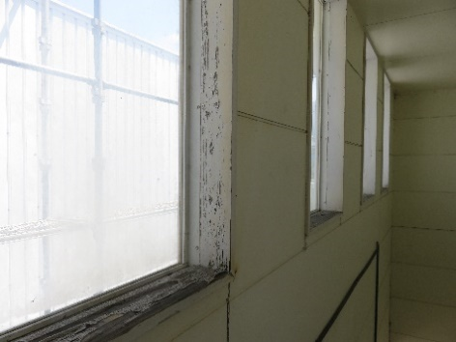
3
リスク低減に向けたご提案
Strictly Confidential
提案No |  | 重要度 | ぺリル | 内容 |  | 場所
25-04 |  | A | 風災 | 従業員寮の中長期的な修繕の計画と実施 |  | 従業員寮
状 況 | 中長期修繕計画が策定されておらず、従業員寮の外壁塗装にカビや紫外線によると考えられる黒ずみが見られます。また雨どいの破損、階段部の発錆による劣化、窓枠部の木材の剥がれ・ひび割れが見られました。劣化や破損が進行すると強風によって、外壁の剥がれ、窓ガラスの破損、破損した雨どいの脱落、階段の踏板崩落等のおそれがあります。
対 策 | 修繕の年間計画や中長期修繕計画に従業員寮の修繕を盛り込み、計画的な修繕をお勧めします。
参 照 | -
雨樋の破損
発錆状況
外壁塗装の黒ずみ
窓枠木材の剥がれ・ひび割れ
15
© MS&AD InterRisk Research & Consulting, Inc.

Slide 16
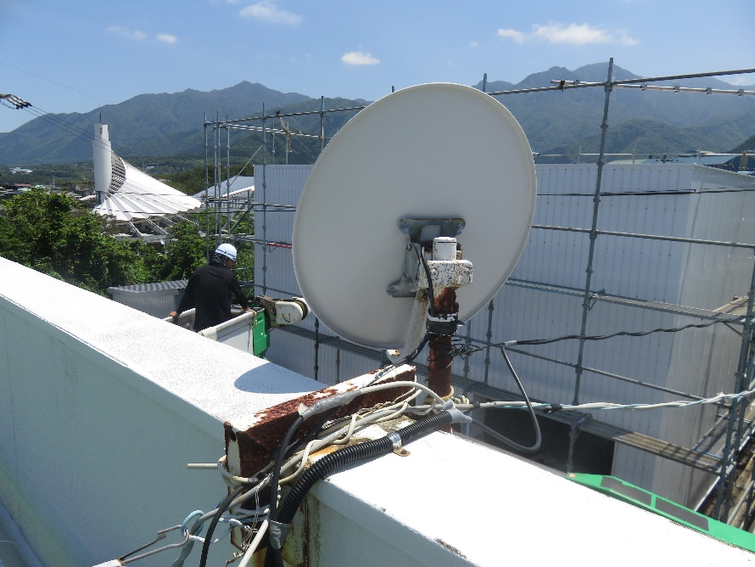
3
リスク低減に向けたご提案
Strictly Confidential
提案No |  | 重要度 | ぺリル | 内容 |  | 場所
25-05 |  | B | 風災 | 屋上アンテナ固定器具の交換 |  | MIZUMORI館
状 況 | 屋上アンテナの固定器具の錆の進行が見られました。 強風時に固定具が外れアンテナが飛散し、接続されている架空配線の断線等の被害を及ぼすおそれがあります。
対 策 | 固定器具の交換と定期的な点検をお勧めします。
参 照 | -
錆が進行している
16
© MS&AD InterRisk Research & Consulting, Inc.

Slide 17
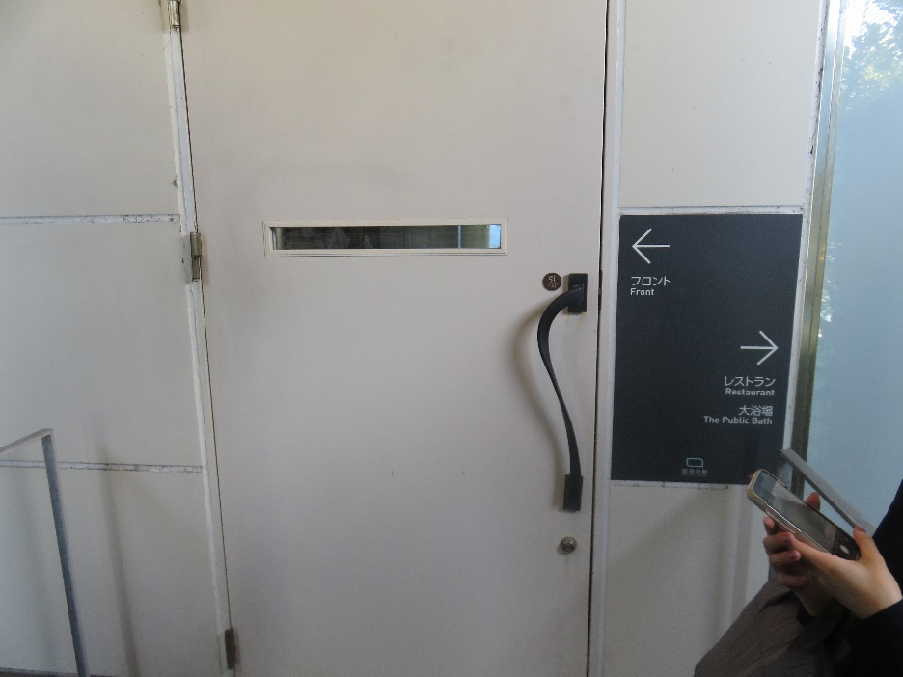
3
リスク低減に向けたご提案
Strictly Confidential
提案No |  | 重要度 | ぺリル | 内容 |  | 場所
25-06 |  | B | 風災 | 強風時のドアの開閉注意の徹底と対策 |  | 波音日和連絡通路
状 況 | 強風時に波音日和への連絡通路扉を開閉すると風にあおられ強い勢いでドアが開閉してしまうことがあると伺いました。強風によって強い力を受けることによりドアの破損及び人的被害が発生するおそれがあります。
対 策 | 宿泊客に強風時に開閉する際の注意喚起を徹底することとドアクローザーのようなドアの強風対策器具の取付をお勧めします。
参 照 | -
17
© MS&AD InterRisk Research & Consulting, Inc.

Slide 18
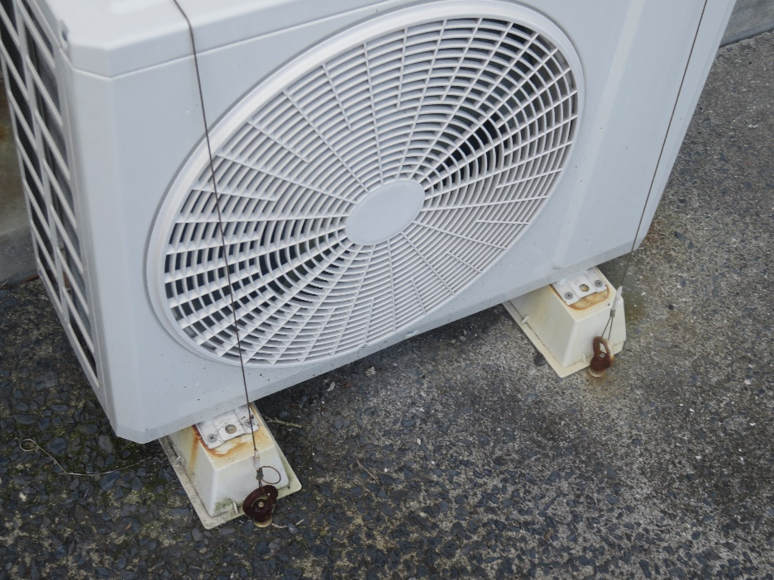
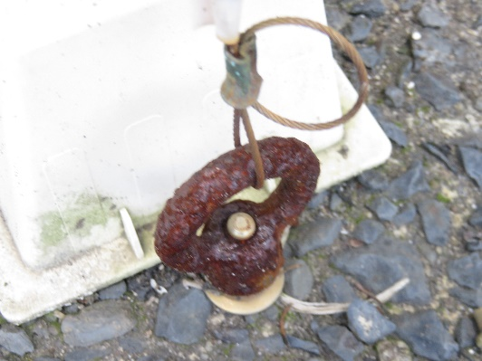
3
リスク低減に向けたご提案
Strictly Confidential
提案No |  | 重要度 | ぺリル | 内容 |  | 場所
25-07 |  | B | 風災 | 室外機固定具の定期的な点検と交換 |  | UMISORA館
状 況 | UMISORA館のエアコン室外機をワイヤーの固定具の錆が見られました。錆により劣化が進むことでワイヤーが外れ室外機が飛散するおそれがあります。
対 策 | ワイヤーの固定具の定期的な点検と必要に応じた交換をお勧めします。
参 照 | -
18
© MS&AD InterRisk Research & Consulting, Inc.

Slide 19
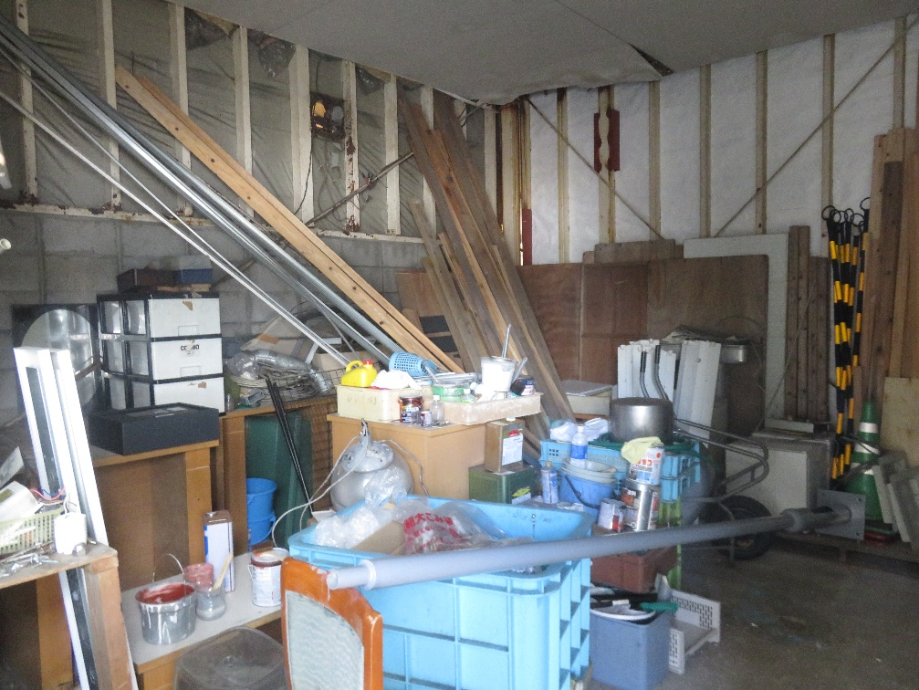
3
リスク低減に向けたご提案
Strictly Confidential
提案No |  | 重要度 | ぺリル | 内容 |  | 場所
25-08 |  | B | 風災・水災 | 倉庫内部天井の修繕 |  | 倉庫
状 況 | 中長期修繕計画が策定されておらず、倉庫内部の天井の一部が剥がれていました。天井材の落下や雨水浸入による被害が発生するおそれがあります。
対 策 | 修繕の年間計画や中長期修繕計画に倉庫の修繕を盛り込み、計画的な修繕の実施をお勧めします。
参 照 | -
天井の剥がれ
19
© MS&AD InterRisk Research & Consulting, Inc.

Slide 20
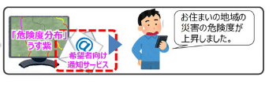
3
リスク低減に向けたご提案
Strictly Confidential
提案No |  | 重要度 | ぺリル | 内容 | 場所
25-09 |  | C | 全般 | プッシュ型情報の活用 | -
状 況 | 防災情報は天気予報やニュースなどから情報収集していると伺いました。発災時には、調査対象周辺の防災情報がタイムリーに確認できないおそれがあります。また、防災情報の取得に漏れがあった場合は、各種対策の判断に支障をきたすおそれがあります。
対 策 | 気象庁HPと併せて、プッシュ型通知による防災情報の収集をお勧めします。防災担当者および従業員はPCやスマホで通知が受け取ることができるように設定することもご検討ください。 なお、参照のように鹿児島県もプッシュ型通知サービスを提供しています。
参 照 | ・「鹿児島県の自治体実施の住民向け防災情報提供サービス」 鹿児島地方気象台 https://www.data.jma.go.jp/kagoshima/dis/bousai-service- jichitai.html
図：プッシュ通知によって「警戒レベル」の変化に気づくイメージ
（出典：気象庁HP）
20
© MS&AD InterRisk Research & Consulting, Inc.

Slide 21
3
リスク低減に向けたご提案
Strictly Confidential
提案No |  | 重要度 | ぺリル | 内容 | 場所
25-10 |  | C | 全般 | 非常用備蓄品の準備 | -
状 況 | 非常用の備蓄品については特に準備が無いと伺いました。
対 策 | 平均的な宿泊者数と従業員数を合計した人数×3日分の備蓄品を準備することをお勧めします。
参 照 | ・「一斉帰宅抑制における従業員等のための備蓄の考え方」 内閣府 https://www.bousai.go.jp/jishin/kitakukonnan/pdf/ kitakukonnan_guideline.pdf
図：内閣府「一斉帰宅抑制における従業員等のための備蓄の考え方」
21
© MS&AD InterRisk Research & Consulting, Inc.

Slide 22
Strictly Confidential
4
好取組事例
22
© MS&AD InterRisk Research & Consulting, Inc.

Slide 23
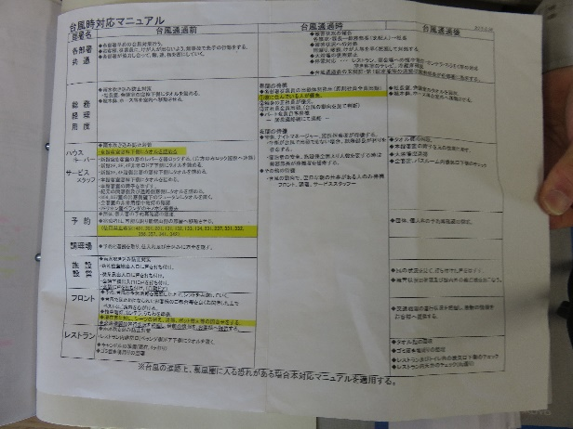
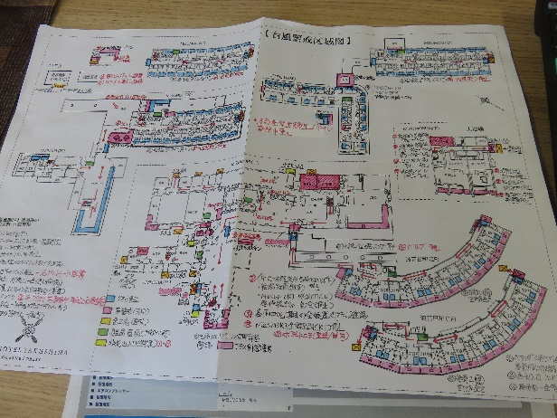
4
好取組事例
No | 内容 |  | 場所
好25-01 | 台風接近時対応マニュアルの策定 |  | -
台風接近時のマニュアルと具合的な行動について構内図面上に可視化し、「どこで・何をするか」がまとめられています。
23

Slide 24
4
好取組事例
No | 内容 |  | 場所
好25-01 | 中長期修繕計画の策定 |  | -
毎年8～9月に修繕が必要な箇所を洗い出し、中長期修繕計画を策定しています。
24

Slide 25
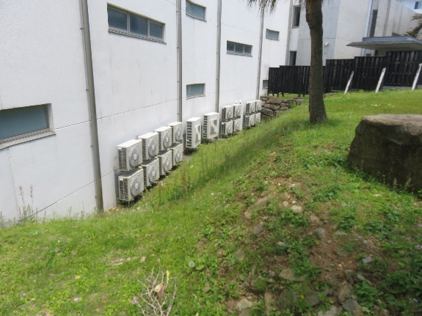
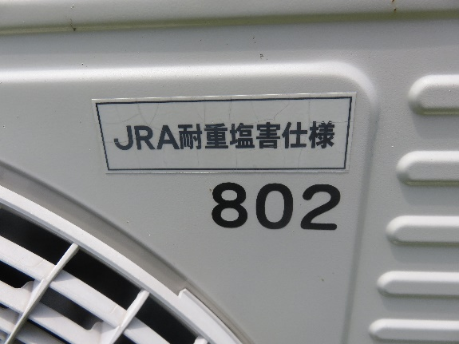
4
好取組事例
No | 内容 |  | 場所
好25-03 | エアコン室外機の塩害対策 |  | 屋外
対象拠点は海に面しており塩害の影響を受けやすいと考えられますが、エアコンの室外機には塩害仕様のものを使用しています。
25

Slide 26
Strictly Confidential
5
風災リスク
26
© MS&AD InterRisk Research & Consulting, Inc.

Slide 27
5
風災ハザード情報
Strictly Confidential
2000年に改正された現行の建築基準法では、鹿児島県熊毛郡屋久島町における設計基準風速は44m/sで、現在の建築設計ではこの風速に対して建物が損傷しないことを目標としています。2000年以前に竣工した建物については本設計基準風速は考慮されていません。
調査拠点に最も近い気象観測点（屋久島）における観測史上1位の最大風速および最大瞬間風速は下表のとおりです。
気象庁観測地点 | 観測地点 | 基準風速 | 基準風速 | 市町村
 | 屋久島 |  | 44m/s | 屋久島町
強風発生頻度 | ≧10.0m/s | ≧15.0m/s | ≧20.0m/s | ≧30.0m/s
 | 3424 | 523 | 61 | 7
（観測期間） | 1995/1/1～2024/12/31
最大瞬間風速 | 風速 | 風向 | 発生日
 | 61.2m/s | 東北東 | 1964/9/24
（観測期間） | 1937/10～2025/6
最大風速 | 風速 | 風向 | 発生日
 | 50.2m/s | 東北東 | 1964/9/24
（観測期間） | 1937/10～2025/6
27
© MS&AD InterRisk Research & Consulting, Inc.

Slide 28
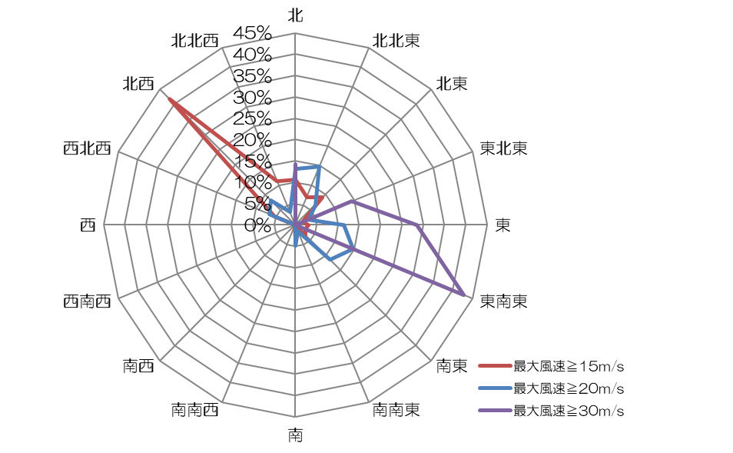
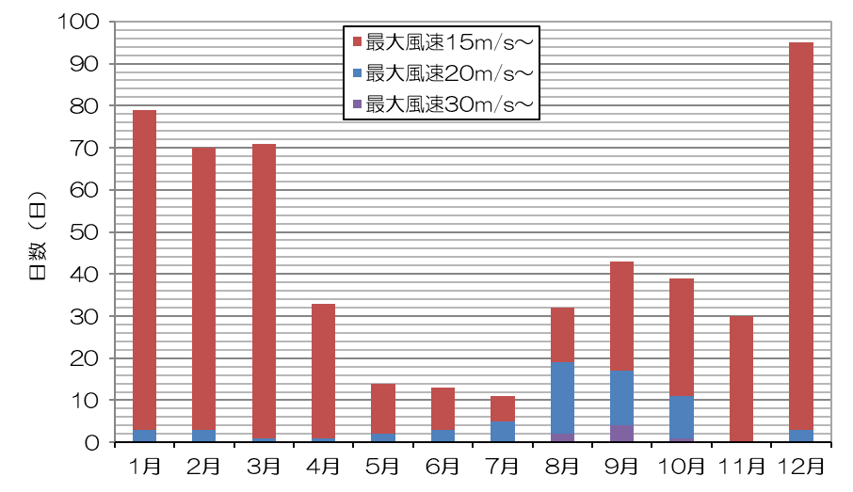
5
風災ハザード情報
気象観測点（屋久島）で1995年以降に観測された30年間の日最大風速を階級別に集計し、風向別、発生月別に分析した結果は下図のとおりです。風向に関して風は北西、東南東方向から吹きやすく、8~10月の台風が多い季節に20m/s以上の強風の発生頻度が増加しています。また、調査対象は海沿いに立地しており、気象観測点よりも強い風が吹きやすい場合があります。
風向別強風発生頻度分析
（出典：気象庁「過去の気象データ検索」）
月別強風発生頻度分析
（出典：気象庁「過去の気象データ検索」）

Slide 29
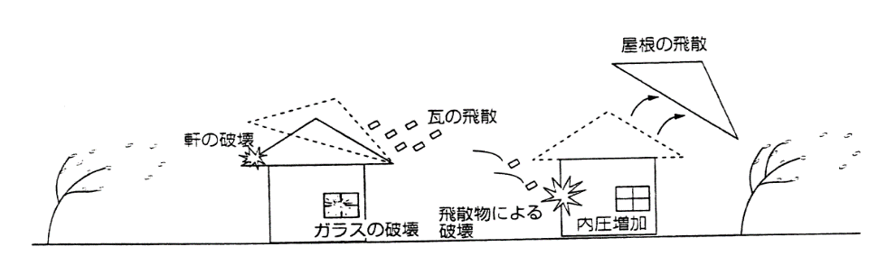
5
風災ハザード情報
調査対象周辺は海に面しており風を遮るような構造物が少なく、強風発生時には影響を受けやすい地域です。調査対象に最も近い風速観測地点（屋久島）における、観測史上1位～10位の最大風速および最大瞬間風速は下表のとおりであり、設計基準風速上回る風速が観測されています。最大風速15m/sを上回るような強い風が吹いたときには、経年劣化により固定強度が低下した外装材や屋外動産等に被害が発生するおそれがあります。
表：気象観測点（屋久島）における観測史上1位～5位の最大風速
強風被害低減の考え方
順位 | 日最大風速 m/s |  |  | 日最大瞬間風速 m/s
 | 観測日 | 風速 | 風向 | 観測日 | 瞬間 風速 | 風向
1 | 1964/9/24 | 50.2 | 東北東 | 1964/9/24 | 68.5 | 東北東
2 | 1955/9/29 | 49.1 | 東北東 | 1957/9/6 | 65 | 南西
3 | 1943/8/19 | 47.3 | 東北東 | 1971/8/4 | 61.2 | 東北東
4 | 1942/8/27 | 43.8 | 東 | 1943/8/19 | 58.2 | 東北東
5 | 1971/8/4 | 41.3 | 東北東 | 2005/9/6 | 58.1 | 東
統計期間 | 1937年2月～2025年5月 |  |  | 1937年10月～2025年5月
外装材の経年劣化によって被害の発生が増える。
⇒発生予防のためには、建物各部位の材料強度、固定強度の見直しが有効
建物の経年劣化に関係なく被害が発生する。
⇒発生予防のためには、飛散物発生の抑止が有効
（古い建物の更新、屋外動産の整頓など）
（出典：気象庁「過去の気象データ検索」）
図：強風による被害の様態
（出典：建築技術2000年7月号）

Slide 30
5
風災リスク・対策状況
建物状況 | ・UMISORA館及び波音日和の屋根および外壁はいずれもコンクリートが使用されています。屋根および外壁に関して、特に顕著な劣化は見られませんでしたが、今後の劣化を防ぐために定期的な点検とメンテナンスを実施することをお勧めします。防水シートは定期的に交換されており、良好な状態が保たれています。 ・MIZUMORI館の屋根および外壁はいずれもコンクリートが使用されています。屋根および外壁に関して特に顕著な劣化は見られませんでしたが、今後の劣化を防ぐために定期的な点検とメンテナンスを実施することをお勧めします。ただし、塔屋部の防水シートの定期交換が実施されていないと伺いましたので、早期の交換をお勧めします。 ・用度倉庫の屋根および外壁はいずれもガルバリウムが使用されています。屋根および外壁に関して特に顕著な劣化は見られませんでしたが、調査日時点で外装材の修繕が実施されています。 ・従業員寮の屋根にはコロニアル、外壁にはサイディングが使用されています。屋根には顕著な劣化は見られませんでしたが、外壁には紫外線やカビが原因と考えられる黒ずみが見られました。外装材の劣化を遅らせる目的で再塗装の実施をお勧めします。また、雨樋の破損や窓枠の木材の剥がれ、共用階段部分の錆による劣化が見られましたので、中長期的な修繕の計画と実施をお勧めします。 ・倉庫の屋根はガルバリウム、外壁はサイディングが使用されています。屋根の状態は確認できませんでしたが、外壁に関して特に顕著な劣化は見られませんでした。ただし、内部の天井材の剥がれが見られましたので、中長期的な修繕の計画と実施をお勧めします。

Slide 31
5
風災リスク・対策状況
建物維持管理 | ・年次修繕計画を策定しており、計画的な修繕を実施しています。 ・直近では従業員寮の2階廊下部分の修繕、用度倉庫の外壁修繕を実施しています。 ・定期的に建物状況をパトロールし、修繕が必要な箇所を洗い出しています。
屋外設備 ・保管品 | ・各建物にエアコンの室外機が設置されています。一部室外機のワイヤー固定具の錆による劣 化が見られましたので定期的な点検と必要に応じて交換をお勧めします。 ・屋外に設置された空調設備・機器には耐重塩害仕様のものが使用されています。
平常時の防災管理・訓練等 | ・台風接近時の対応マニュアルが策定されています。 ・BCPマニュアルについては策定されていません。 ・定期的に火災訓練及び救急訓練を実施していますが台風を想定した訓練は実施していません。
台風接近中の事前対策 | ・屋外保管品(客室の屋外椅子等)の撤去・移動を実施しています。 ・台風接近が予想される際に宿泊客への連絡及び予約のキャンセル対応を実施しています。 ・台風接近中は宿泊客をMIZUMORI館に避難させる対応を実施しています。
その他の 特記事項 | ・対象拠点は海に面しているため潮風が作用しやすく塩害による被害を受けやすいと考えられ ます。

Slide 32
5
施設の状況
年次修繕計画
毎年8～9月に修繕が必要な箇所を洗い出し、年次修繕計画を策定しています。
エアコン室外機の塩害対策
対象拠点は海に面しており塩害の影響を受けやすいと考えられますが、エアコンの室外機には塩害仕様のものを使用しています。

Slide 33
6
参考資料

Slide 34
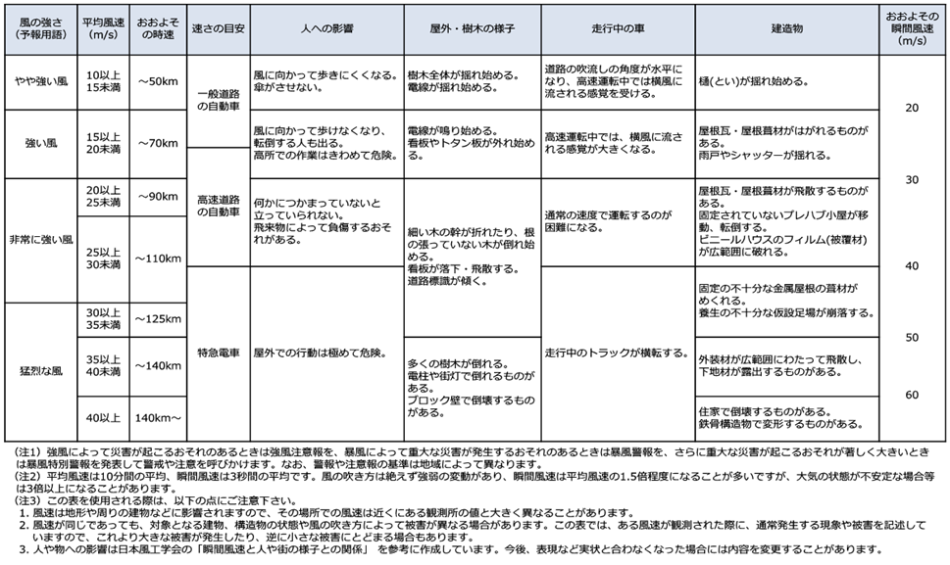
資料1．企業の風災対策
１．風災とは
台風、低気圧、竜巻などがもたらす強風による被害を風災といいます。風災は主に強い風圧によって発生します。
下表に風災が発生する風速の目安を示します。気象庁が公表する風速には、平均風速（10分間の平均）と瞬間風速（3秒間の平均）があり、一般的に瞬間風速は平均風速の1.5～2倍程度になります。下表によれば、建物は平均風速15m/s以上（瞬間風速20m/s以上）の場合に被害が発生する可能性が高くなります。
表：風の強さと吹き方（出典：気象庁ＨＰ）

Slide 35
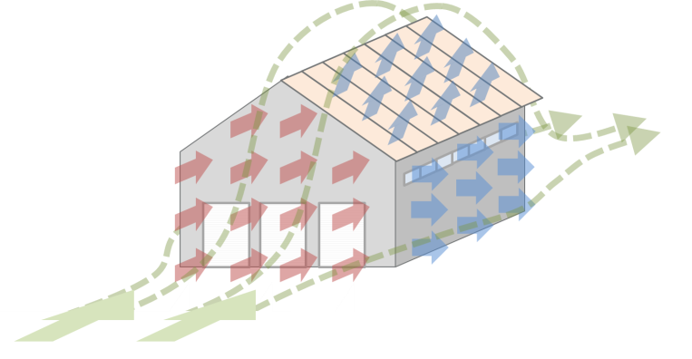
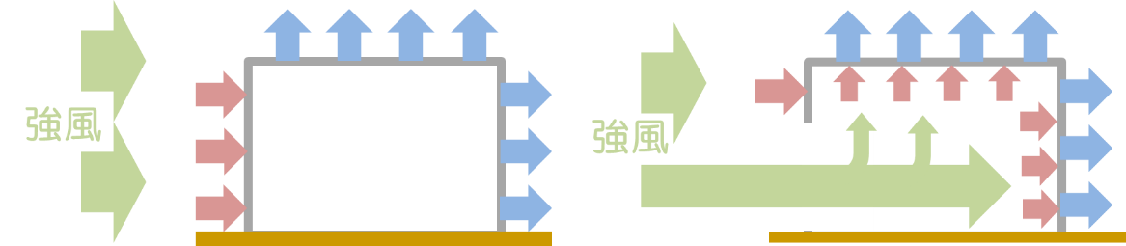
２．建物に加わる風圧力
負圧（屋根）
建物が風を受けたとき、建物に加わる風圧力は右図の向きとなります。風上側の壁面は外から押される力（正圧）を受け、風下側と側面の壁や屋根は外に引っ張られる力（負圧）を受けます。
建物各部の耐力を超える風圧力が加わると、建物に破損が生じます。
一般に、風圧力は風速の２乗に比例します。例えば、風速が２倍になると、風圧力は４倍となり、その威力は格段に増すことになります。
正圧（風上面）
負圧
（側面、風下面）
強風
図：建物に加わる風圧力
また、大きな開口がある建物では開口部から風が吹込んだ場合、風上側以外の面は建物の内外から力を受けるため、より大きな力が加わることになります。シャッター等を閉鎖しなかった場合や、建物の外壁が被害を受けた場合に、こうした現象が発生し、被害が拡大する可能性があります。
図：風の吹込みによる被害の拡大

Slide 36
３．強風による主な被害
概 要 | 建物の屋根材・外壁材のめくれや、窓・シャッターなどの開口部の破損、看板・室外機などの屋外設置物の飛散・落下が発生する。
 | 屋根や外壁の破損箇所、開口部から風雨が吹き込んだ場合、屋内の収容物にも被害が波及する。
 | パレットなどの屋外保管物、破損した隣家の屋根や看板、小石などの接触によって建物などが破損する。
 | 電柱などの構築物や樹木が倒壊し、建物などに接触する。
事 故 例 | 台風の強風によりスレート、テント、シャッター、断熱材などが飛散・破損した。また、破損箇所より雨水が入り込み、収容される機械設備・収容品に水濡れ被害が生じた。
 | 強風により隣接する構内に植えられた樹木が倒壊し、建物に接触した。この衝撃により屋根・外壁およびドアサッシが破損したほか、建物内の収容品もガラス片の飛散などを被った。
 | 竜巻が発生して突風が吹荒れ、工場の折板屋根、明り採りガラスが破損・飛散し、工場内の間仕切壁が崩落した。また、飛散した折板やガラスが倉庫に接触して、屋根折板、庇が破損した。
 | 強風により、店舗の屋根に設置されていたエアコン室外機、店舗看板などが落下した。
 | 敷地内に置かれていた野積みのパレットが爆弾低気圧の強風で飛散し、付近に駐車していた車両に接触した。

Slide 37
４．風災対策
企業の風災対策は、次の４つのステップに分類できます。
STEP１ リスクの洗い出し
立地場所に係わるリスク情報を収集するとともに、施設の脆弱な箇所（強風等で被害発生が想定される箇所など）を把握します。
季節ごとの気象の特徴
過去の風災（台風、爆弾低気圧、突風、竜巻など）の有無、頻度
劣化が進行している建物、設備
過去に風災被害を受けた箇所の現状
事業フローを整理し、ボトルネック（事業中断や復旧遅延に大きく影響する要素）を見極めます。
主要生産設備が雨漏りにより故障した場合、操業が停止する。
台風によって鉄道が運休した場合に、半数以上の従業員が出社不能となる。

Slide 38
STEP２ 平常時の対策
物的な被害の防止・軽減策を実施します。
窓ガラスに飛散防止フィルムを貼り付ける。
外装材のひび割れや穴を補修し、留め金具を更新・増設する。
建物の修繕計画を策定します。経年劣化に伴って風や雨による被害が発生しやすくなるため、部材の適切な修繕・更新周期に基づいた工事が望まれます。
取得から30年以上経過した屋根材を更新する。
長寿命化のため、外壁の防錆塗装を塗り替える。
台風などの事前に強風・大雨が予測できる事象については、事前防災行動計画（タイムライン）に基づいて対応します。これは誰が、いつ、何を実施するかを明確にするものであり、先を見越した早めの行動や各部門の連携、必要な実施事項の抜け漏れ防止などにつながります。
台風のピークの3日前に施設点検班が敷地内の飛散物（小石等）の点検を行い、1日前に屋外保管製品、パレットの固定を行う。
強風注意報が発表された場合には、情報収集班が構内にアナウンスし、対策実施を促す。
強風等を対象とした緊急時の行動基準・マニュアルを策定します。さらに、事業レベルの低下が想定される場合には、事業継続計画（BCP）を策定します。
安否の連絡・確認方法を明確にする。
中核事業（優先業務）について、他拠点での代替性を確保する。
各種の計画やマニュアルに基づいた訓練を実施します。
緊急時に必要な資機材・備蓄品を用意します。
非常食、飲料水、非常用トイレ
非常用発電機、投光器
ブルーシート、針金、ロープ、はしご
土嚢、止水板、排水ポンプ

Slide 39
STEP３ 緊急時の対策
台風情報や防災気象情報をタイムリーに入手し、計画や基準・マニュアルに基づいて行動します。
台風の暴風域に入っている時間帯を確認し、この間の外出は一切禁止する。
強風、大雨の発生時にやむを得ず屋外で作業する場合には、十分な安全対策を講じます。
ヘルメット、手袋、雨合羽を着用する。
二人以上で作業する。
大規模な災害が発生した場合には、速やかに災害対策本部を設置します。人的・物的な被害情報を収集するとともに、復旧に向けた措置を検討します。
建物や設備の復旧業者を手配する。
停止した生産ラインの製品を他拠点で生産する。
STEP４ 事後の対策
（大規模な災害には至らなかった場合）速やかに施設を点検・修繕する。
（例）
施設の損傷箇所を修繕する。
使用した機器・備蓄品を補充・拡充する。
（大規模な災害が発生した場合）BCPに基づいて事業を継続・復旧する。
緊急時の対応行動を振り返り、課題の解決方法を計画やマニュアルに落とし込む。

Slide 40
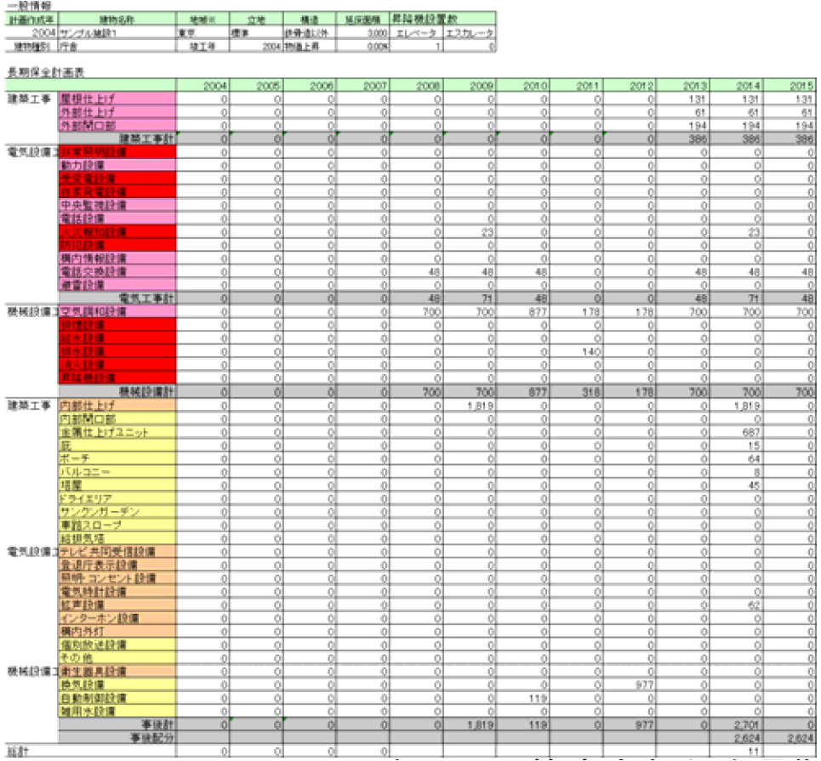
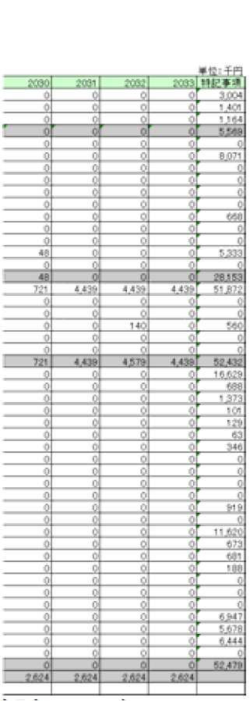
資料２．建物の修繕計画について
１．修繕計画とは
修繕計画は、建物ごとに今後必要となる修繕工事の項目と時期、費用を記載した計画です。計画期間について規定はありませんが、短いもので10年程度、長いものでは建物の供用期間（50年～60年程度）を目標に検討されることもあります。
策定に当たっては、建物の部位別に修繕時期と費用を各種データや実績値などから推定し、年ごとに記載します。
図：修繕計画の作成例
工事の実施年度
工事費用の目安
建物の部位
（屋根、外壁、設備 等）
出典：国土交通省「公共建築の部位・設備の特性等を踏まえた中長期修繕計画策定及び運用のためのマニュアル」に加筆

Slide 41
修繕周期は、劣化による不具合を生じる前に工事を行う、予防保全を前提に設定します。下表に、修繕周期の設定の一例を示します。
表：修繕周期の例（建物外装材）
部位 | 仕様 |  | 修繕周期
 |  |  | 修繕（内容、周期） |  | 更新周期
屋上 | アスファルト露出防水 | 絶縁工法 |  |  | 20年
 | 金属屋根 | カラー鉄板 | トップコート塗替 | 10年 | 20～30年
 | スレート葺き | 大波板 | トップコート塗替 | 5年 | 30年
外壁 | スレート板 | 波型スレート |  |  | 25～35年
 | 塗装仕上げ | 鉄鋼面SOP |  |  | 5～10年
出典：公益社団法人ロングライフビル推進協会
「建物のライフサイクルマネジメント
２．修繕計画に基づく工事の実施
修繕計画は、建物の一般的な耐用年数などを基に作成されるため、実際の建物の劣化状況と一致しない可能性があります。建物の利用状況によっては、修繕計画通りの工事を行うことが現実的ではない場合もあります。
そのため、実際に工事を計画する場合には、今後数年間で修繕計画上予定される工事をリストアップし、詳細な工事計画を策定することになります。
工事計画の策定に当たっては、劣化の進行が遅い部位の修繕工事を見送ったり、同時に行うことにメリットのある工事を、時期を調整して同時に実施したり、大規模な工事を複数年に分割して実施するなど、実効的な計画とすることが重要です。

Slide 42
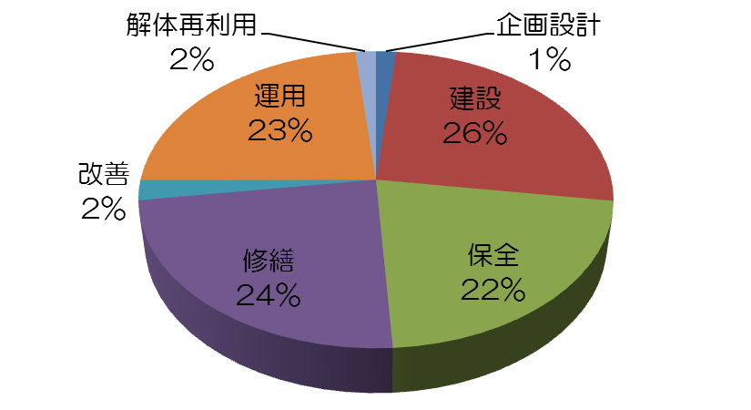
３．修繕計画によるライフサイクルコストの把握
建物の新築から利用中、解体までにかかる費用の総和をライフサイクルコストと呼びます。ライフサイクルコストを算出するには、修繕計画の策定による修繕費用の把握が必要です。
ライフサイクルコストは、建物の構造や用途、供用期間、維持管理の状況等により異なりますが、一例としては下図のような内訳となります。建物や設備の修繕には、建設と同程度の費用が掛かるとされています。
図：建築物のライフサイクルコストの例（中規模事務所 ＲＣ４階建 ６５年間）
出典：国土交通省大臣官房官庁営繕部監修「建築物のライフサイクルコスト」
ライフサイクルコストは施設の利用や再編を計画する上で、重要な資料となります。例えば、建物を修繕しながら利用した場合と、建て替えを行った場合でライフサイクルコストを比較し、費用対効果が得られるかを検討するといった利用法が挙げられます。

Slide 43
４．修繕計画策定によるメリット
修繕計画を策定することによるメリットを、下表に例示します。
表：修繕計画の策定によるメリットの例
修繕計画あり | 修繕計画なし
劣化が顕著になる前に修繕・更新工事を実施でき、 事故予防が可能。（予防保全） | 気づかぬ内に劣化が進行してしまい、事故発生を防げない。（事後保全）
工事実施の時期が事前に予定できるため、営業との調整が取りやすい。 | 緊急的な補修工事が多く発生し、生産に支障をきたす可能性がある。
計画的に修繕・更新ができるため、足場が必要な工事をまとめて実施するなどの工夫により、工事費の抑制が可能。 | 劣化箇所、被害箇所の補修をばらばらに行うため、 同一建物への工事を繰り返し行うことになり、結果的に工事費が高くなる可能性がある。
大規模工事が発生する時期と費用が事前に把握でき、予算化しやすい。 | 突発的な修繕・更新費の発生により予算化が難しい。
将来にわたる修繕費用を定量的に把握できるため、 効率的な施設利用・再編を計画できる。 | 将来的に建物にかかる費用を、定性的にしか把握できない。

Slide 44
＜免責事項＞
本報告書は、貴法人・管理者・公的機関その他から提供された情報に基づいて作成しております。当社としては、その正確性および完全性の検証ができないため、ご提供いただいた情報の齟齬による報告結果の不的確さについての責任は負いません。
本報告書は、調査・分析の対象物に係わる全てのリスクを洗い出していること、もしくは他にリスクが存在しないことを保証するものではありません。
本報告書に基いて貴法人が決定された事項およびその結果につきましては、当社は一切その責任を負わないものとします。
ＭＳ＆ＡＤインターリスク総研株式会社
101-0063
東京都千代田区神田淡路町2-105
ワテラスアネックス
リスクマネジメント第一部 リスクエンジニアリング第二グループ
Phone: 03-5296-8917

